Slide 1
Diyotlar
Dr. Meriç ÇETİN
06052019

Slide 2
Önceki derste öğrendiklerimiz…

Slide 3
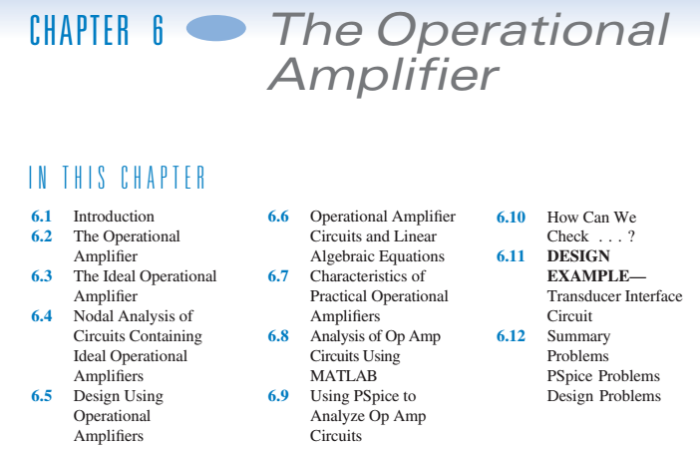

Slide 4
Bu derste neler öğreneceğiz?

Slide 5

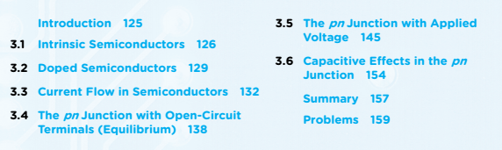

Slide 6
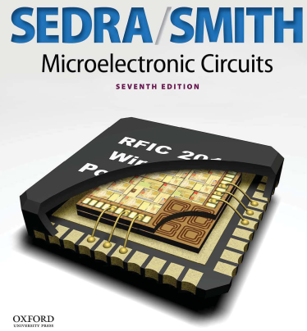
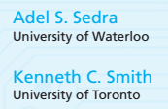

Slide 7
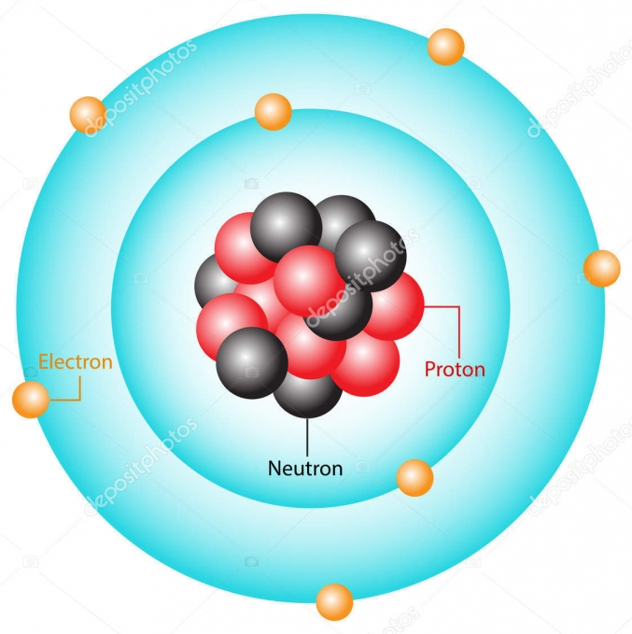
Klasik Bohr modeline göre atom 3 temel parçacıktan oluşur:
Elektron, proton ve nötron.
Atomik yapıda; nötron ve protonlar merkezdeki çekirdeği oluşturur.
Elektronlar ise çekirdek etrafında sabit bir yörüngede dolaşırlar.
Tüm materyaller atomlardan oluşur.
Materyalin iletken veya yalıtkan olmasında atomik yörüngede bulunan elektron sayısının önemi vardır.

Slide 8
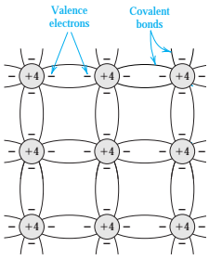
Elektronlar çekirdekten uzakta ve çekirdekten ayrılma eğilimindedir. Çekirdek pozitif yüklü olduğu için bu eğilimi dengeleyecek güçtedir. Elektron çekirdekten uzaklaştıkça negatif yükü artar. Bu nedenle bir atomun en dıştaki kabuğu en yüksek enerji seviyeli elektronlara (valans elektron) sahiptir. Bu durum onu atomdan ayrılmaya daha uygun hale getirir.
Bir atomun en dış kabuğundaki elektronlar, çekirdek etrafına simetrik hareket ederler ve valans elektronları sayesinde kovalent bağ oluştururlar.

Slide 9
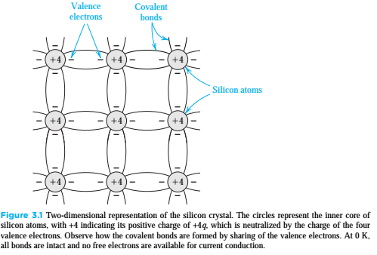
Kovalent bağ, bir atomun valans elektronlarının birbirleri ile etkileşimi sonucu meydana gelir.
Örneğin
Silisyum atomunun, kendisine komşu diğer 4 atomun valans elektronlarını kullanarak oluşturduğu yapıda 8 valans elektronunun oluşturduğu etki sayesinde kimyasal kararlılık artmış olur. Böylece paylaşılan her elektron birbirine çok yakın elektronların bir arada bulunmasını ve eşit miktarda çekmesini sağlar.

Slide 10
İletken: elektrik akımının iletilmesine kolaylık gösteren elementlerdir. Bakır, gümüş, altın, alüminyum vb. elementlerin ortak özelliği tek bir valans elektronuna sahip olmalarıdır. Dolayısıyla bu elektronlarını kolaylıkla kaybedebilirler.
Yalıtkan: elektrik akımına zorluk gösterip iletmeyen elementlerdir (Tahta, kauçuk, teflon, cam vb.). Son yörüngelerinde 6-8 arasında valans elektron barındırırlar, serbest elektron bulundurmazlar.
Yarıiletken: elektrik akımına karşı ne iyi bir iletken ne de iyi bir yalıtkan özelliği gösterirler. Silisyum, Germanyum Karbon gibi yarıiletken elementler son yörüngelerinde 4 adet valans elektron bulundururlar.

Slide 11
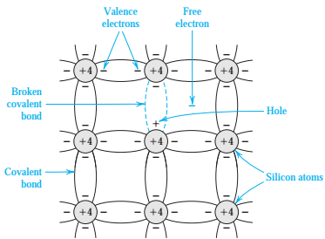
Sabit bir silisyum kristali oda sıcaklığında bazı tepkimelere maruz kalır. Örneğin; bazı valans elektronları enerji aralıklarından geçerek valans bandından iletkenlik bandına atlar. Bu durumda valans bandında boşluklar kalır. Bu boşluklara «hole-boşluk» denir.
Isı veya ışık enerjisi yardımıyla iletkenlik bandına çıkan her elektron, valans bandında bir delik oluşturur. İletkenlik bandındaki elektronlar enerjilerini kaybedip valans bandındaki boşluğa geri düştüklerinde her şey eski haline döner.

Slide 12
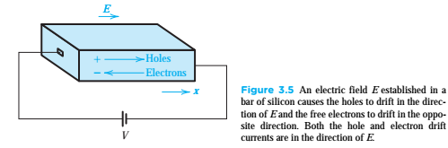
N-tipi ve P-tipi Yarı iletkenler
Yarıiletken malzemeler, valans bandındaki boşlukların ve iletim bandındaki serbest elektronların sayısı sınırlı olduğu için ne iyi bir iletken ne de iyi bir yalıtkandırlar.
Saf silisyum veya saf germanyumun mutlaka serbest elektron veya boşluk sayısı artırılarak iletkenliği ayarlanmalıdır. İletkenliği ayarlanabilen silisyum veya germanyum elektronik devre elemanlarının yapımında kullanılır. Katkı malzemesi eklenerek oluşturulan iki temel yarıiletken materyal vardır:
N-tipi yarıiletken
P-tipi yarıiletken

Slide 13
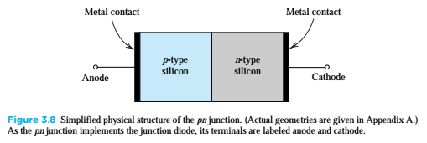
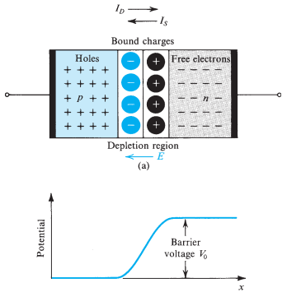
PN Jonksiyonu

Slide 14

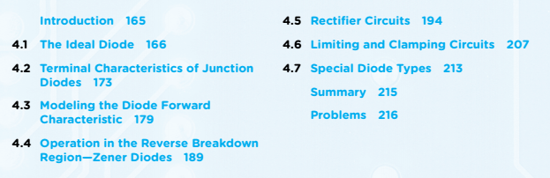

Slide 15

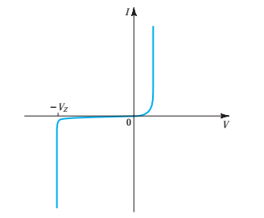

Slide 16
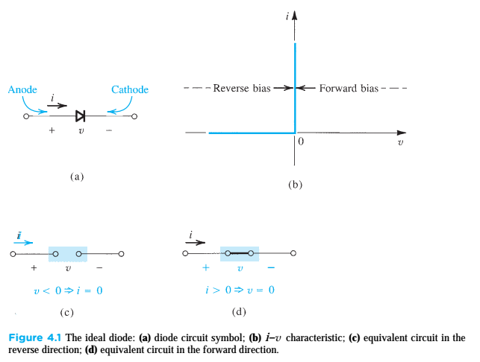


Slide 17
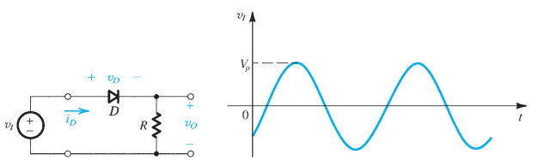
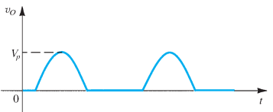
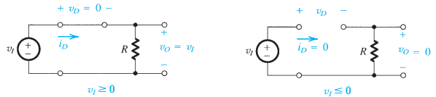

Slide 18
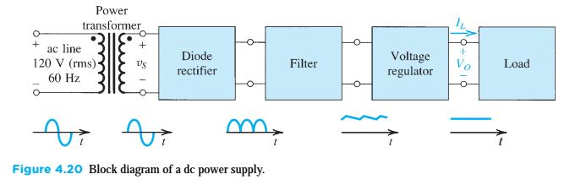

Slide 19
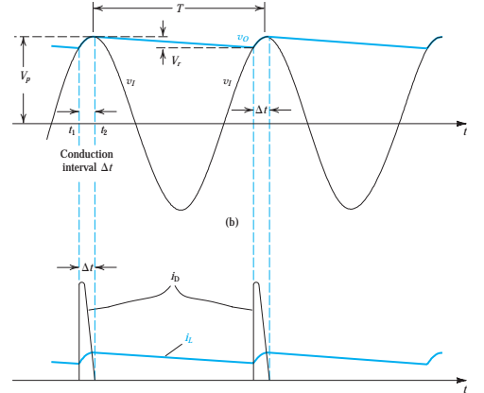
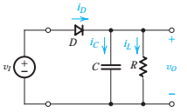

Slide 20
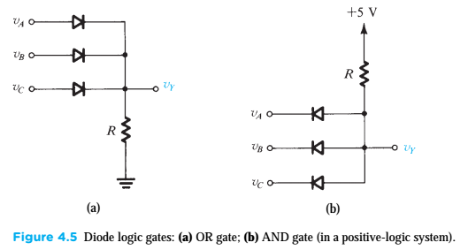

Slide 21
Diyot örnekleri için derste çözülen sorulardan faydalanınız…

Slide 22
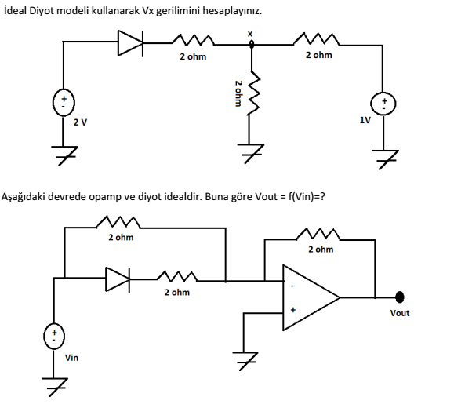
Alıştırma Soruları
1)
2)

Slide 23
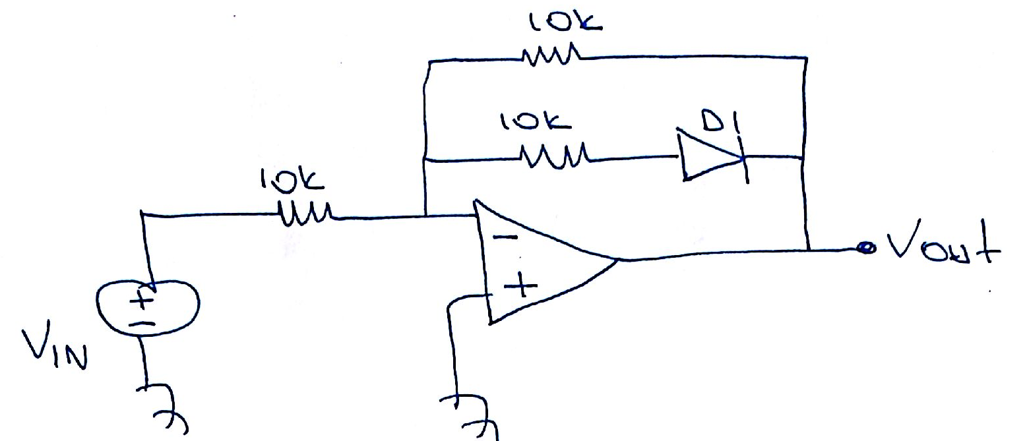
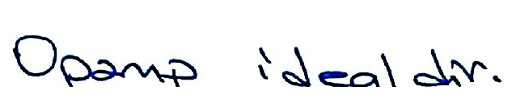
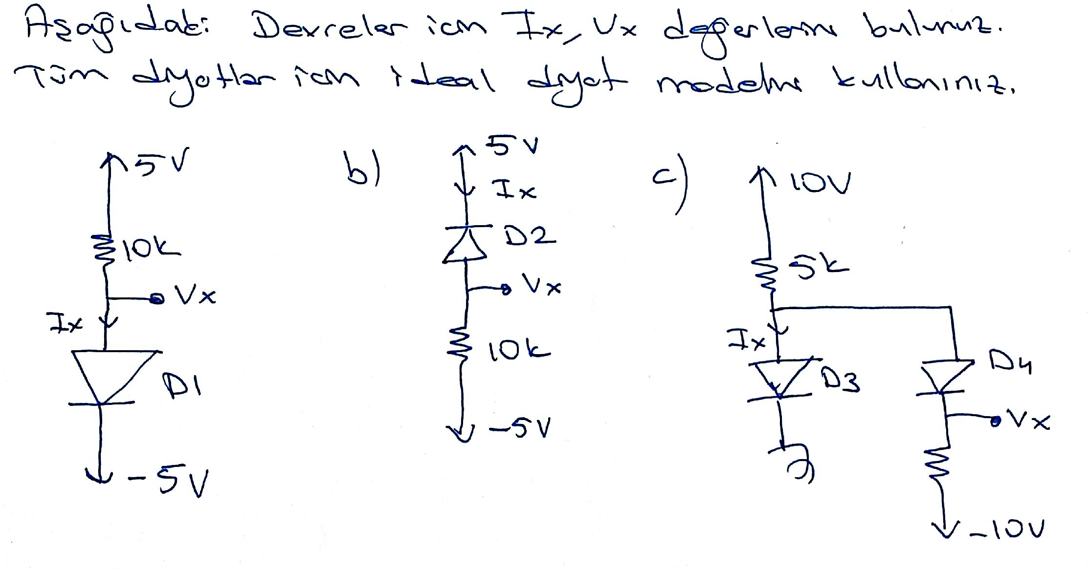
Alıştırma Soruları
1)
2)

